Slide 1

"Моя деревня, воспетая в стихах"

Slide 2
Мое село
Мое село – моя обитель.
Мой звук душевный, боль моя.
Здесь дети бегают в малине
С утра до самого темна.
И пахнет в доме свежим
Хлебом, рябиной,
Теплым молоком,
А за окном щебечут птицы,
Слагая гимн, тебе – Прогресс!
Ольга Камалутдинова

Slide 3
Стоит в стороне деревушка…
Стоит в стороне деревушка,
Над озером, уж века два.
Там рядом ветхие избушки
И современные дома.
Деревня Южною зовётся
(Когда-то Кутькиной была).
Мне в ней, поверь ,легко живётся,
Деревня мне всегда мила…
Надежда Зумарева

Slide 4
Село моё родное…
Деревушки тёплое название
Много лет меня к себе зовёт
Южная,-мечты мои,желания,
Там карась на озере клюёт.
Поплавок запляшет под поклёвками,
Мой садок заполнят караси.
Я не буду их манить уловками,
Лишь смогу у озера просить…
В.Ахтырский

Slide 5
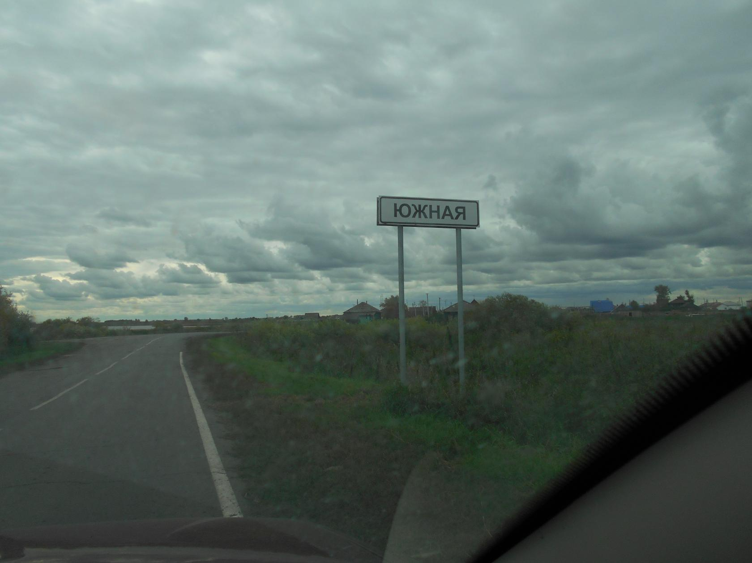
Мой край, задумчивый и нежный!

Slide 6
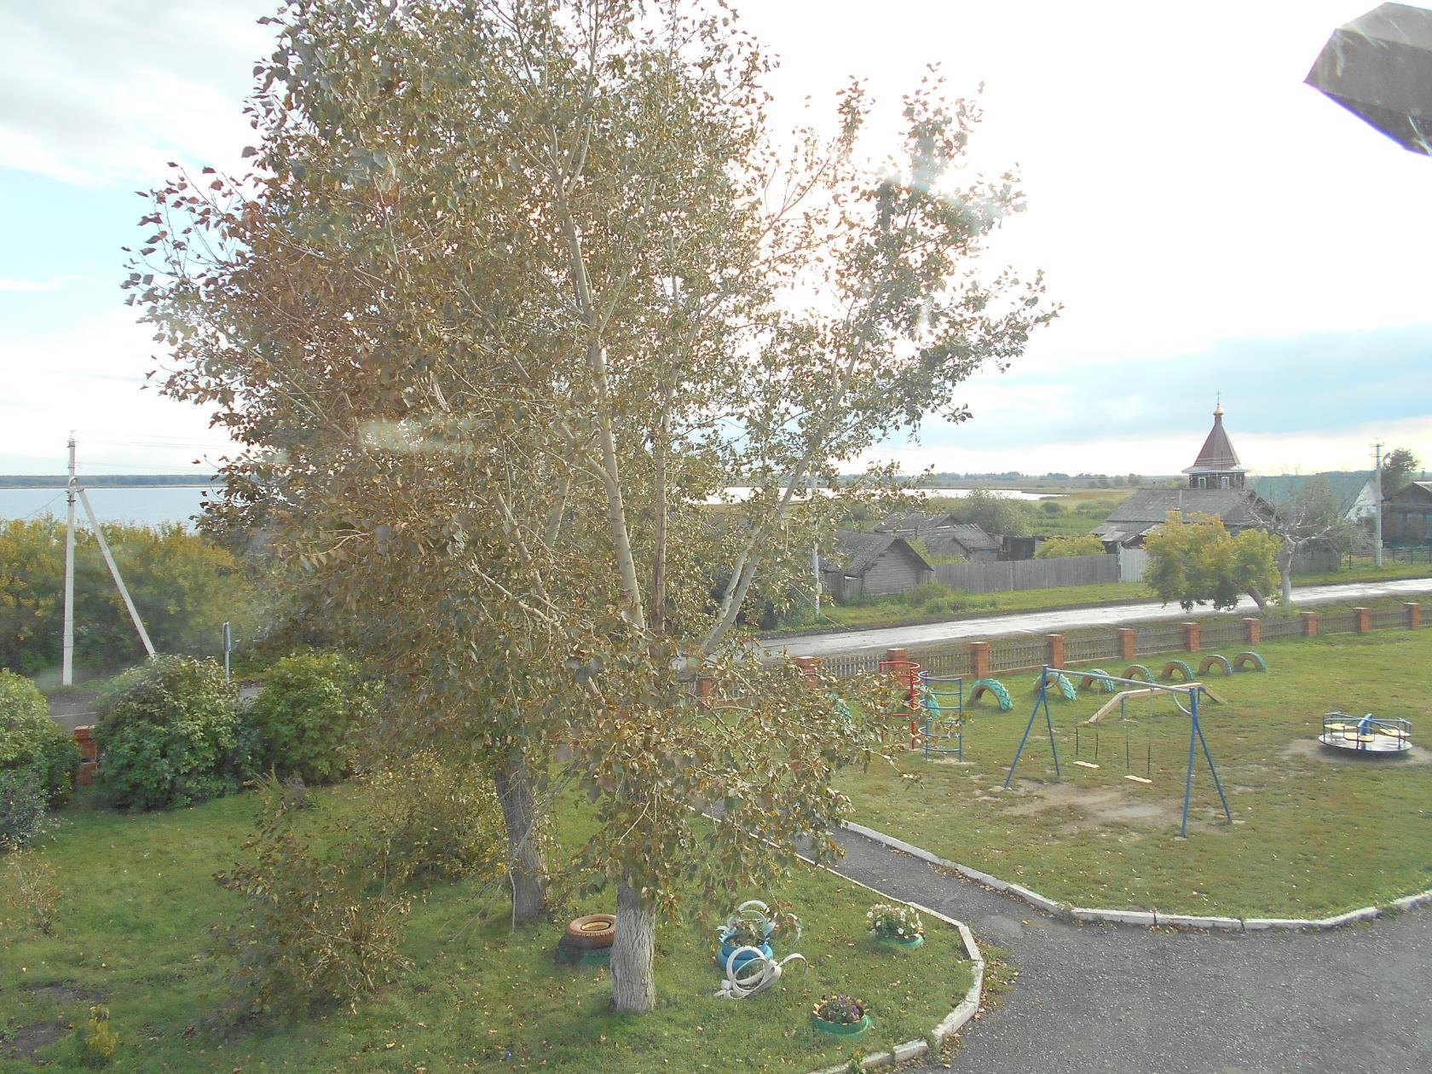
Деревенька моя…

Slide 7
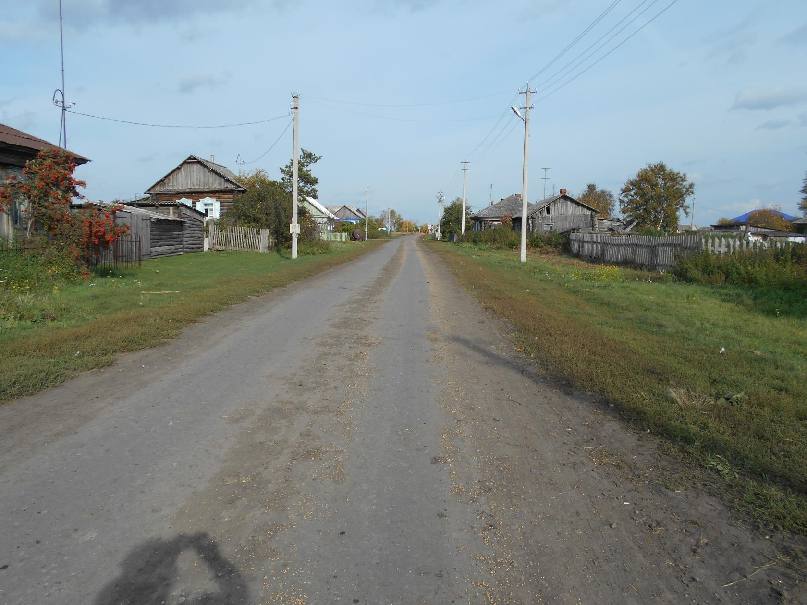
О красном вечере задумалась дорога…

Slide 8
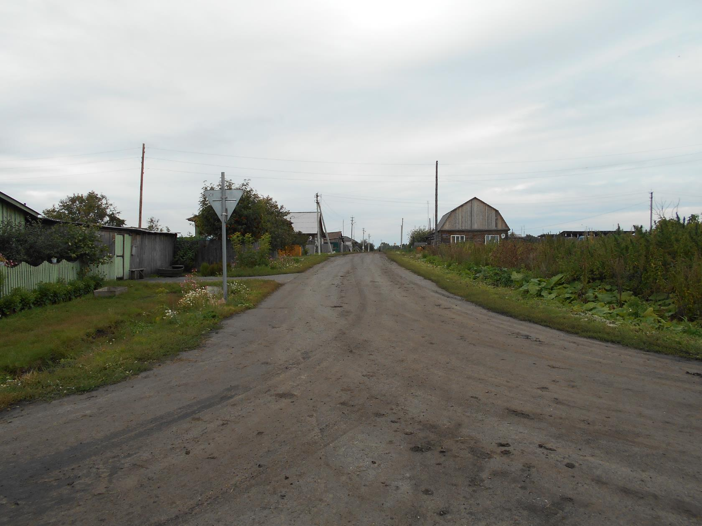
На развилке двух дорог…

Slide 9
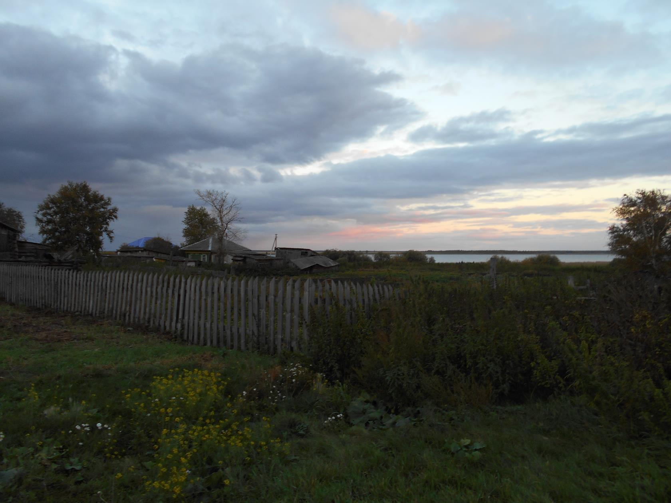
Выйду на озеро в синюю гать, К сердцу вечерняя льнёт благодать…

Slide 10
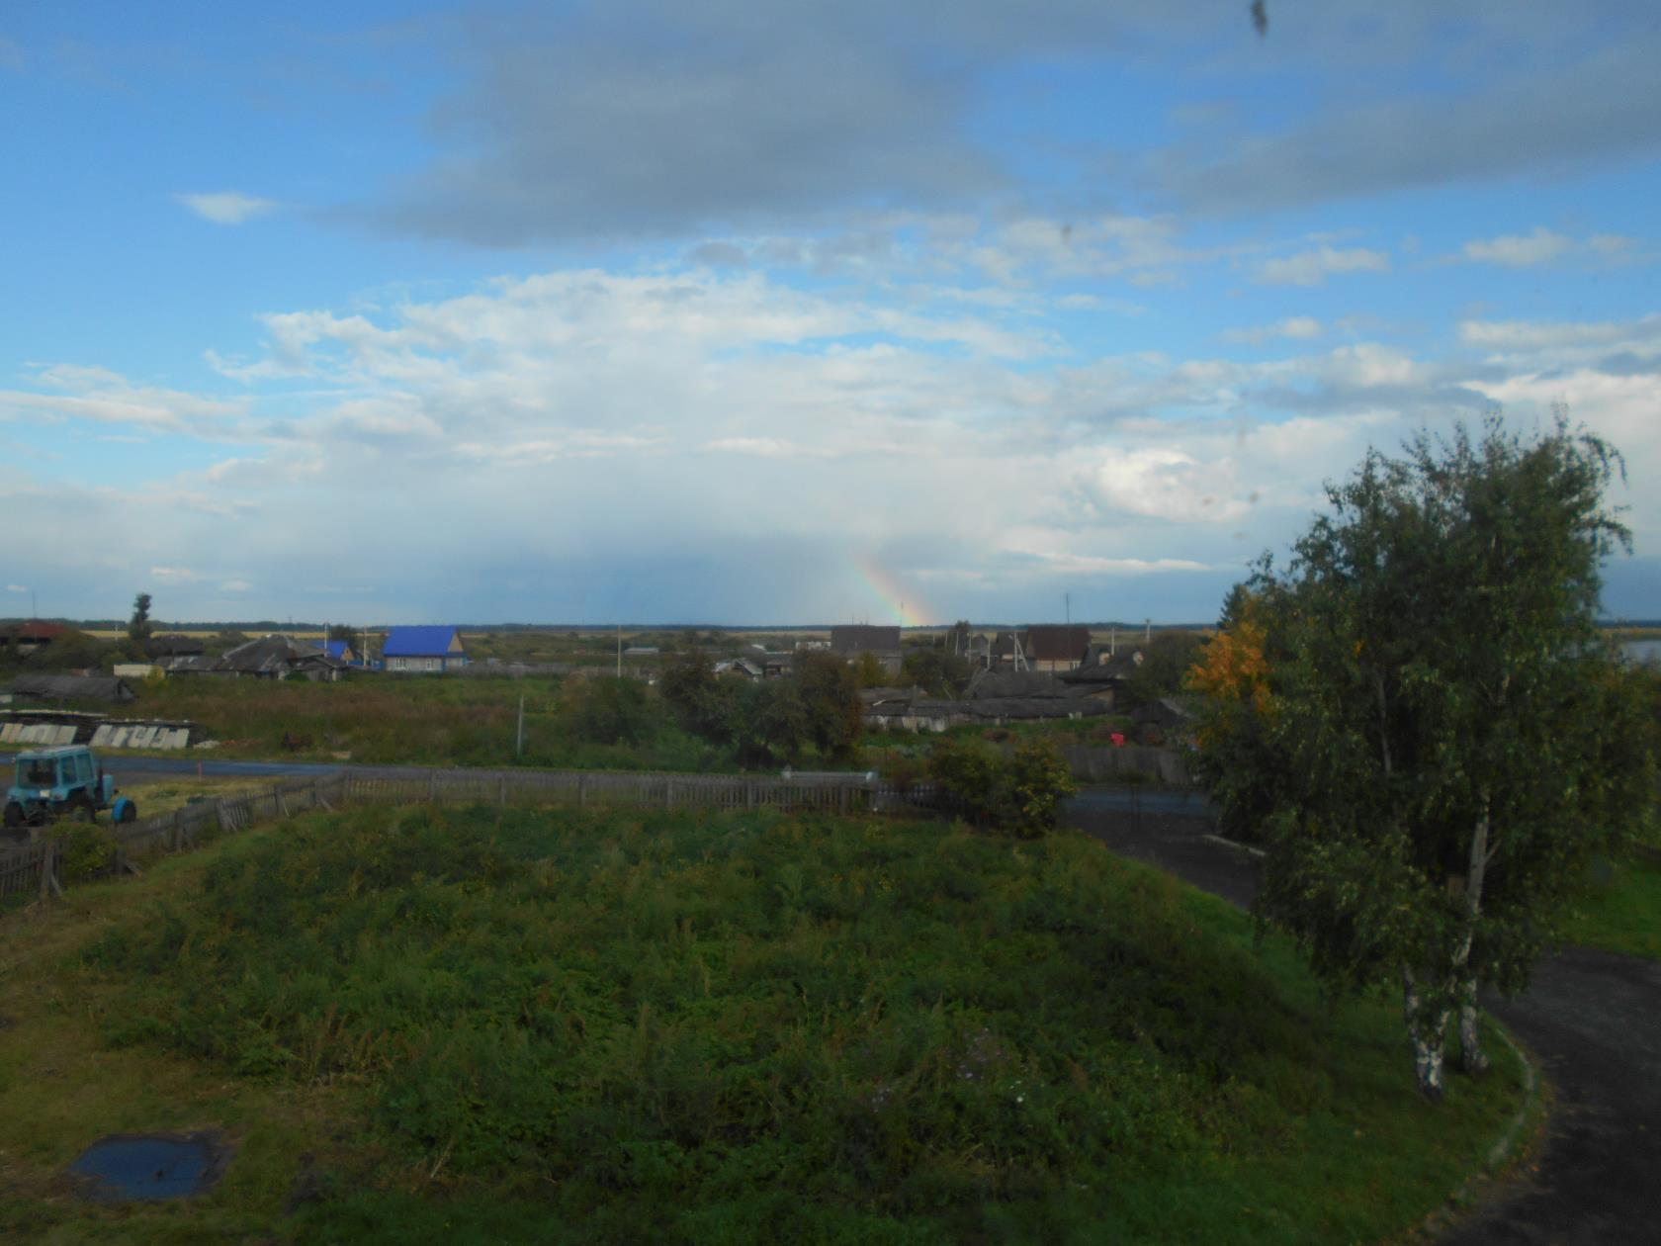
Этот дождик с сонмом стрел В тучах дом мой завертел…

Slide 11
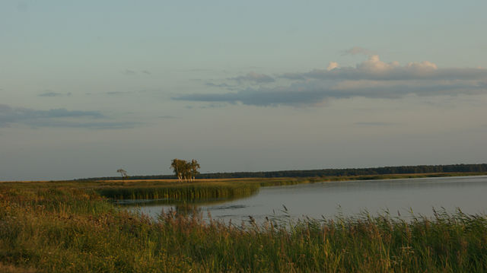
Люблю до радости и боли твою озёрную тоску…

Slide 12
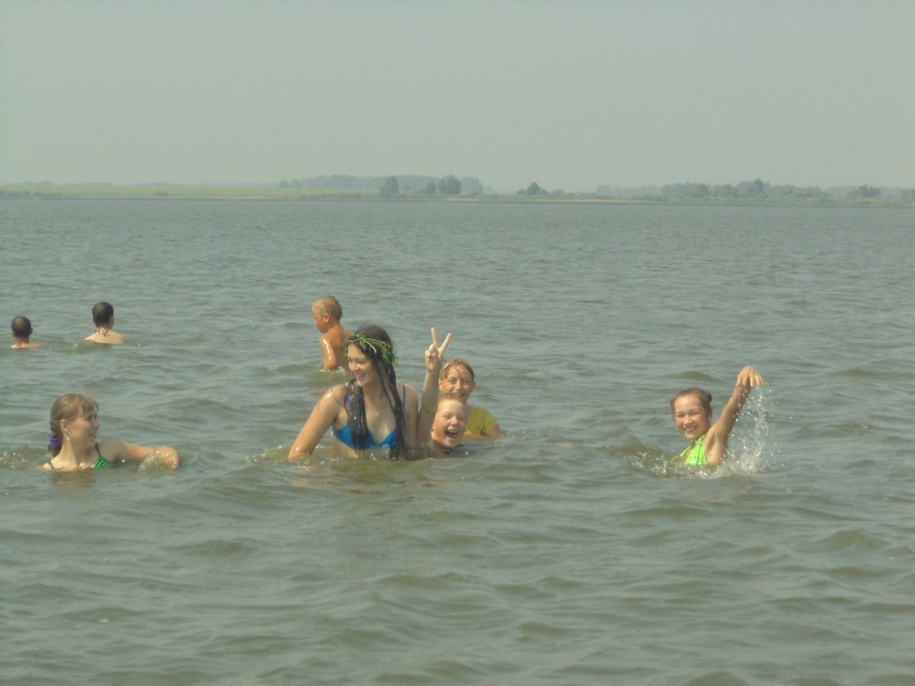
Мила, когда порою знойной Вся ребятня в воде сидит…

Slide 13
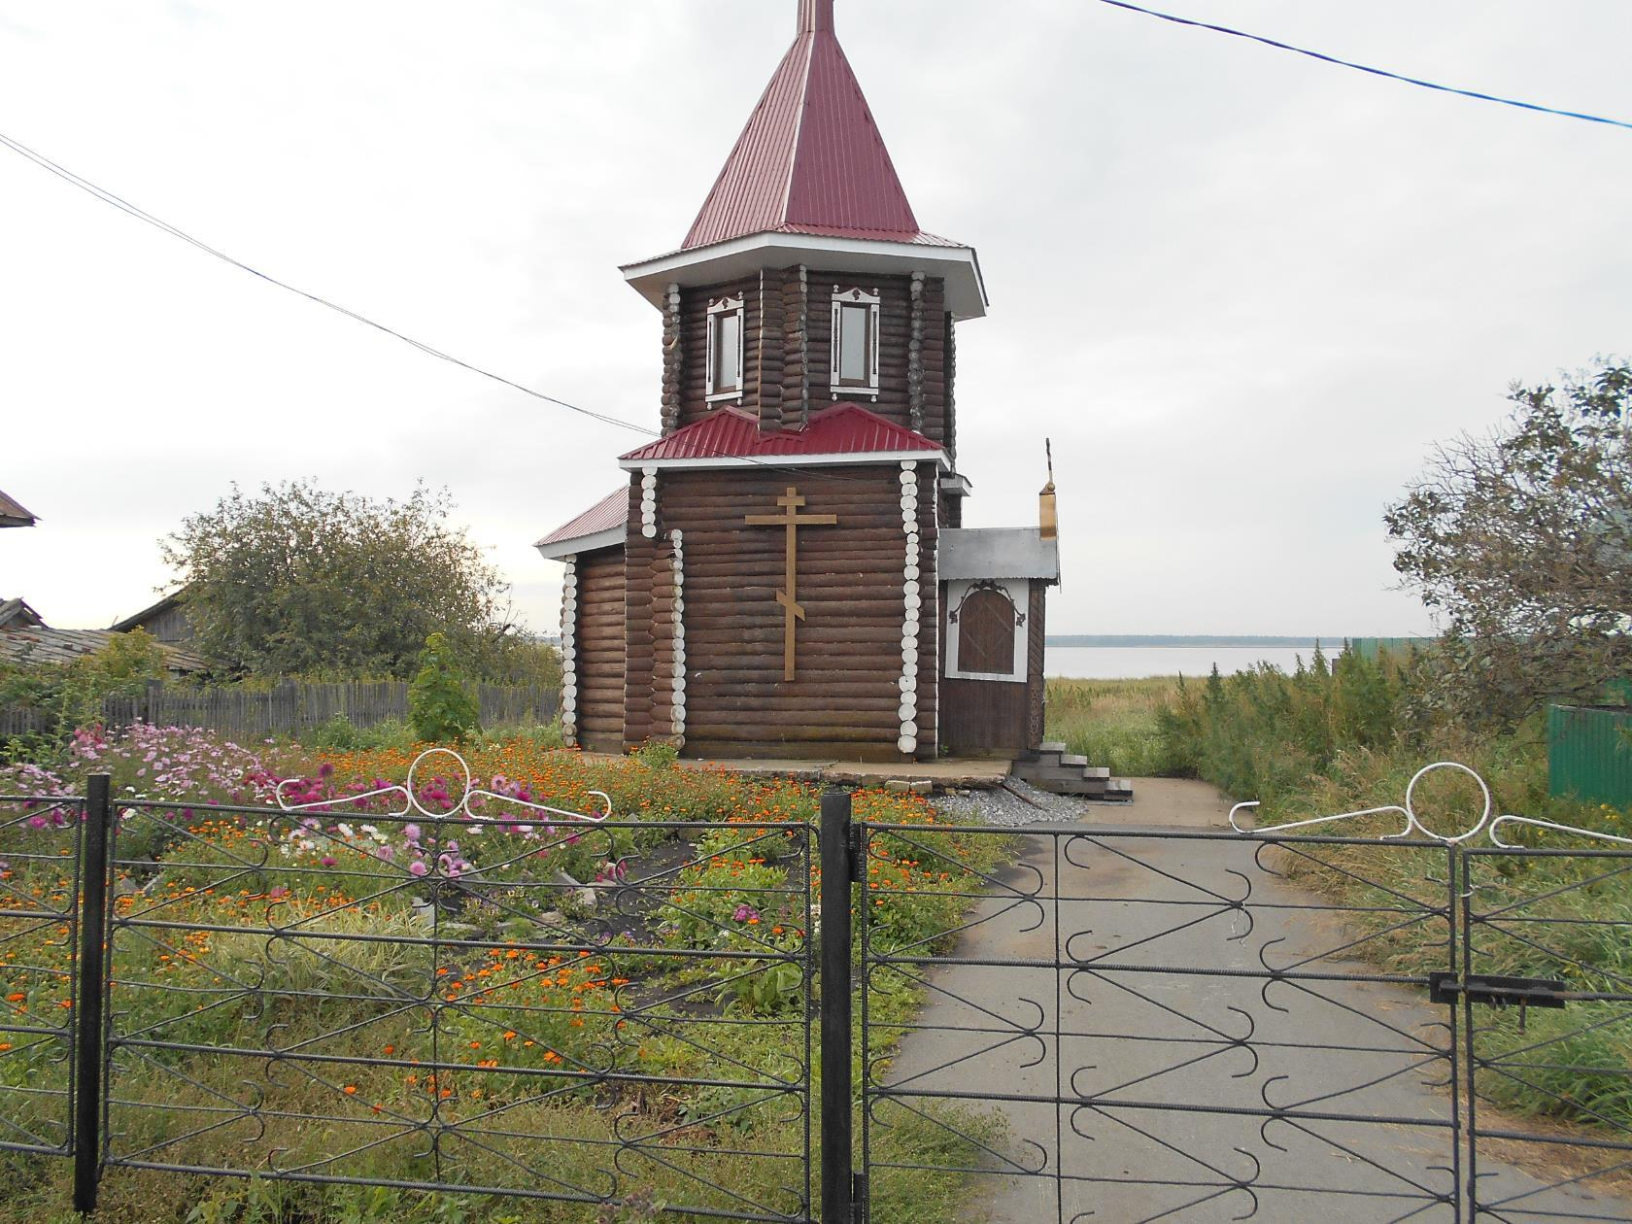
Чахнет старая церквушка, В облака закинув крест…

Slide 14
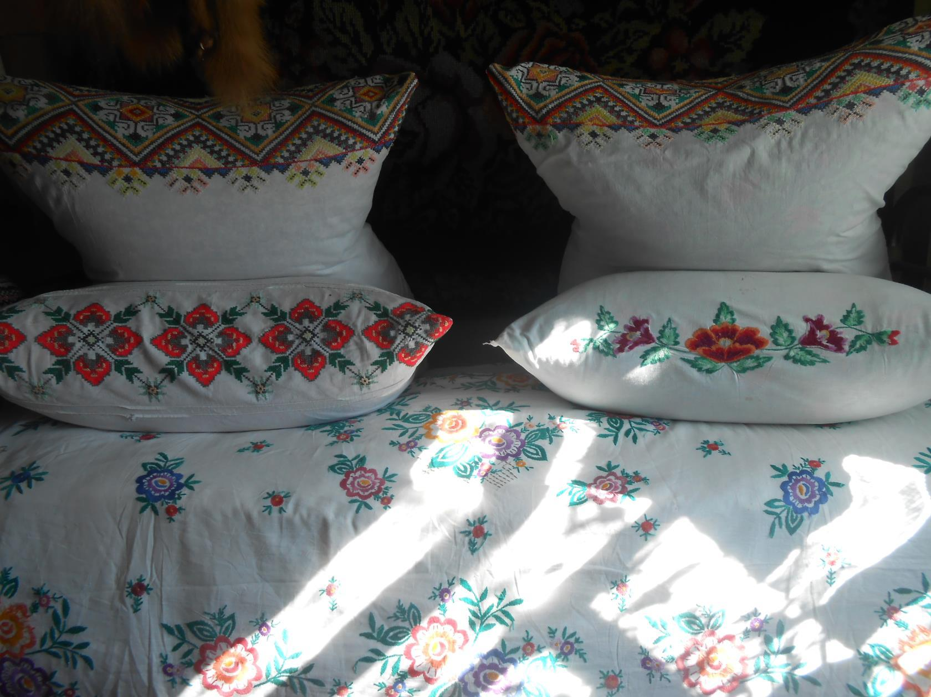
Как прекрасно всё вокруг, гляди!

Slide 15
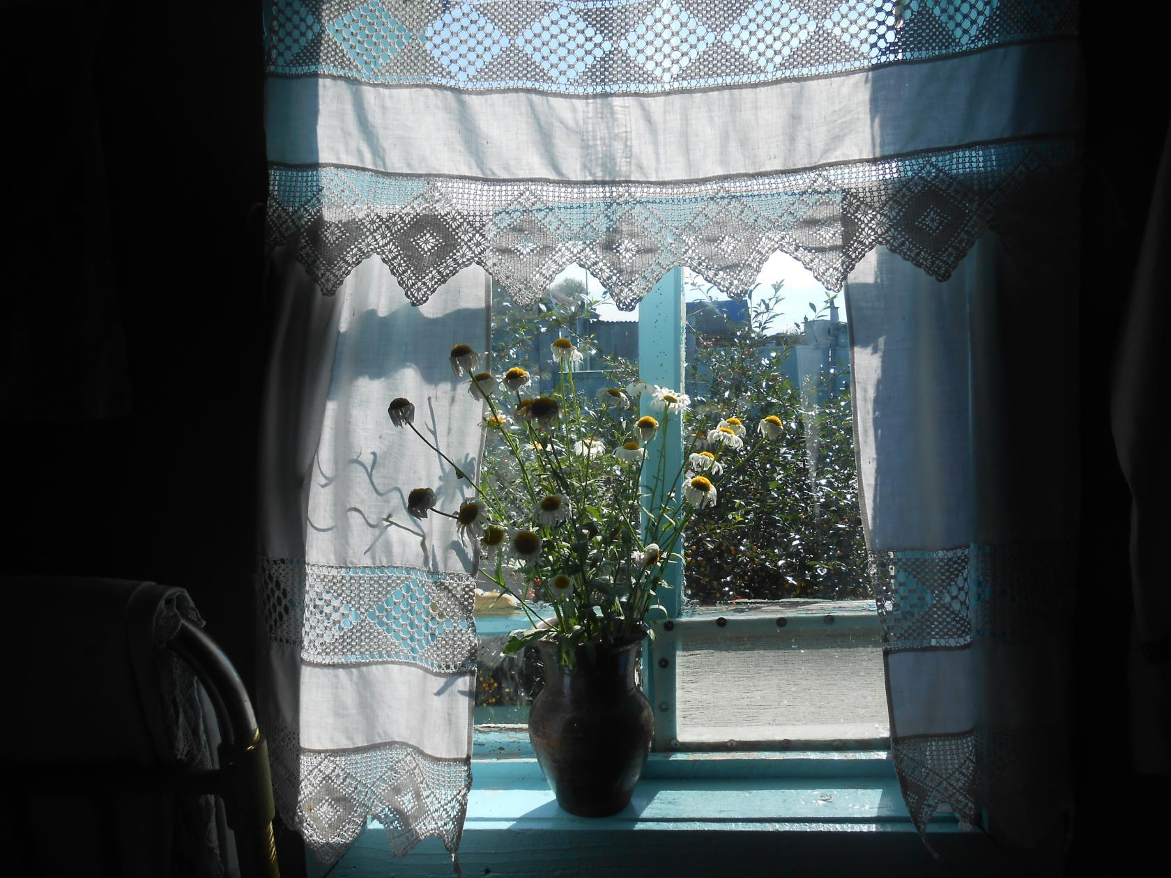
Вот оно ,глупое счастье С белыми окнами в сад!

Slide 16
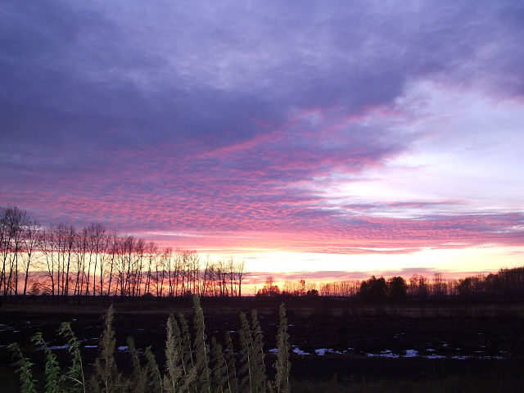
Плещет рдяный мак заката…

Slide 17
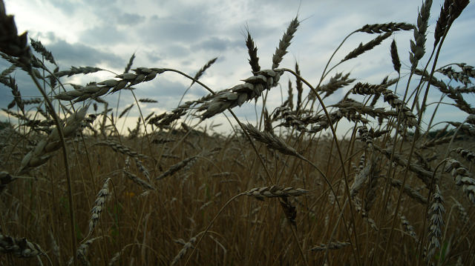
В дни июльские сухие, Когда идёт хлебов налив…

Slide 18
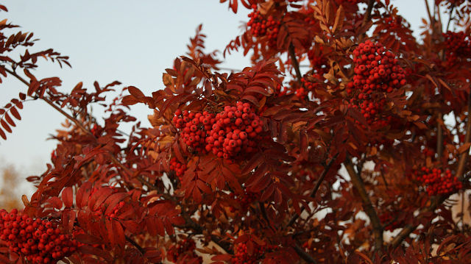
Горит костер рябины красной…

Slide 19
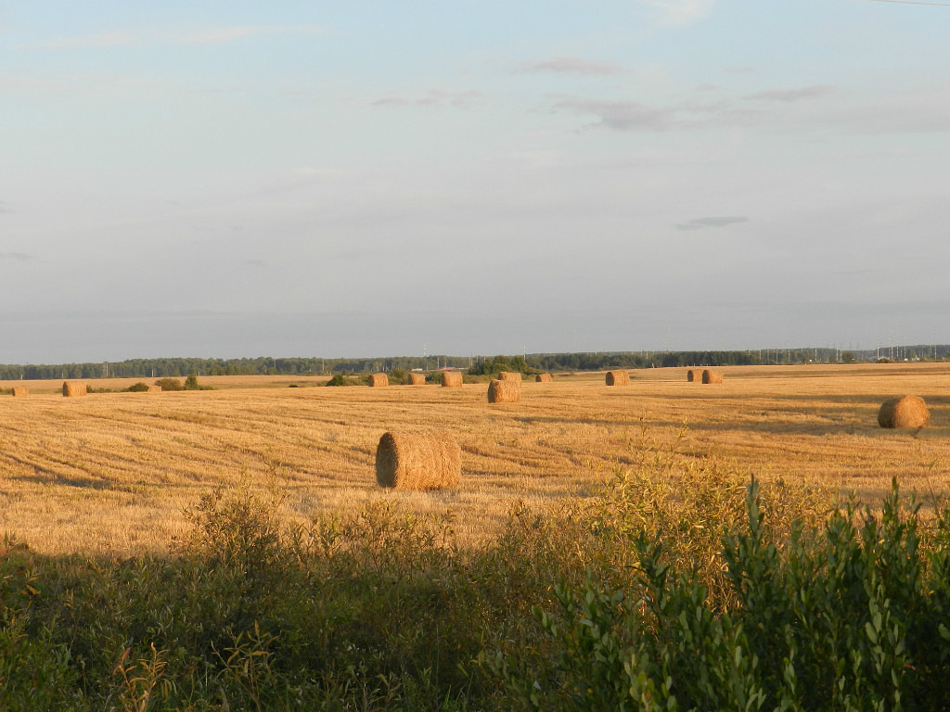
Нивы сжаты, рощи голы…

Slide 20
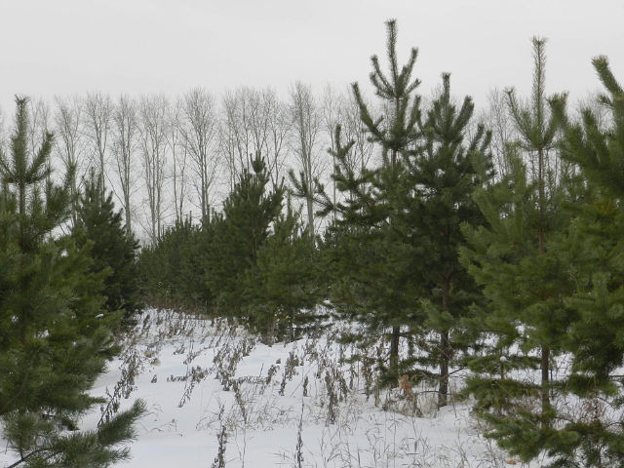
Не трещите, морозы, В заповедном бору…

Slide 21
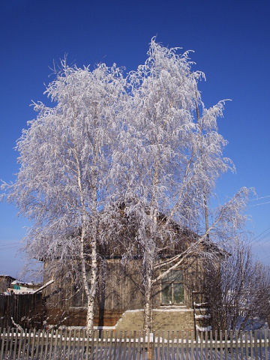
Белая береза под моим окном…

Slide 22
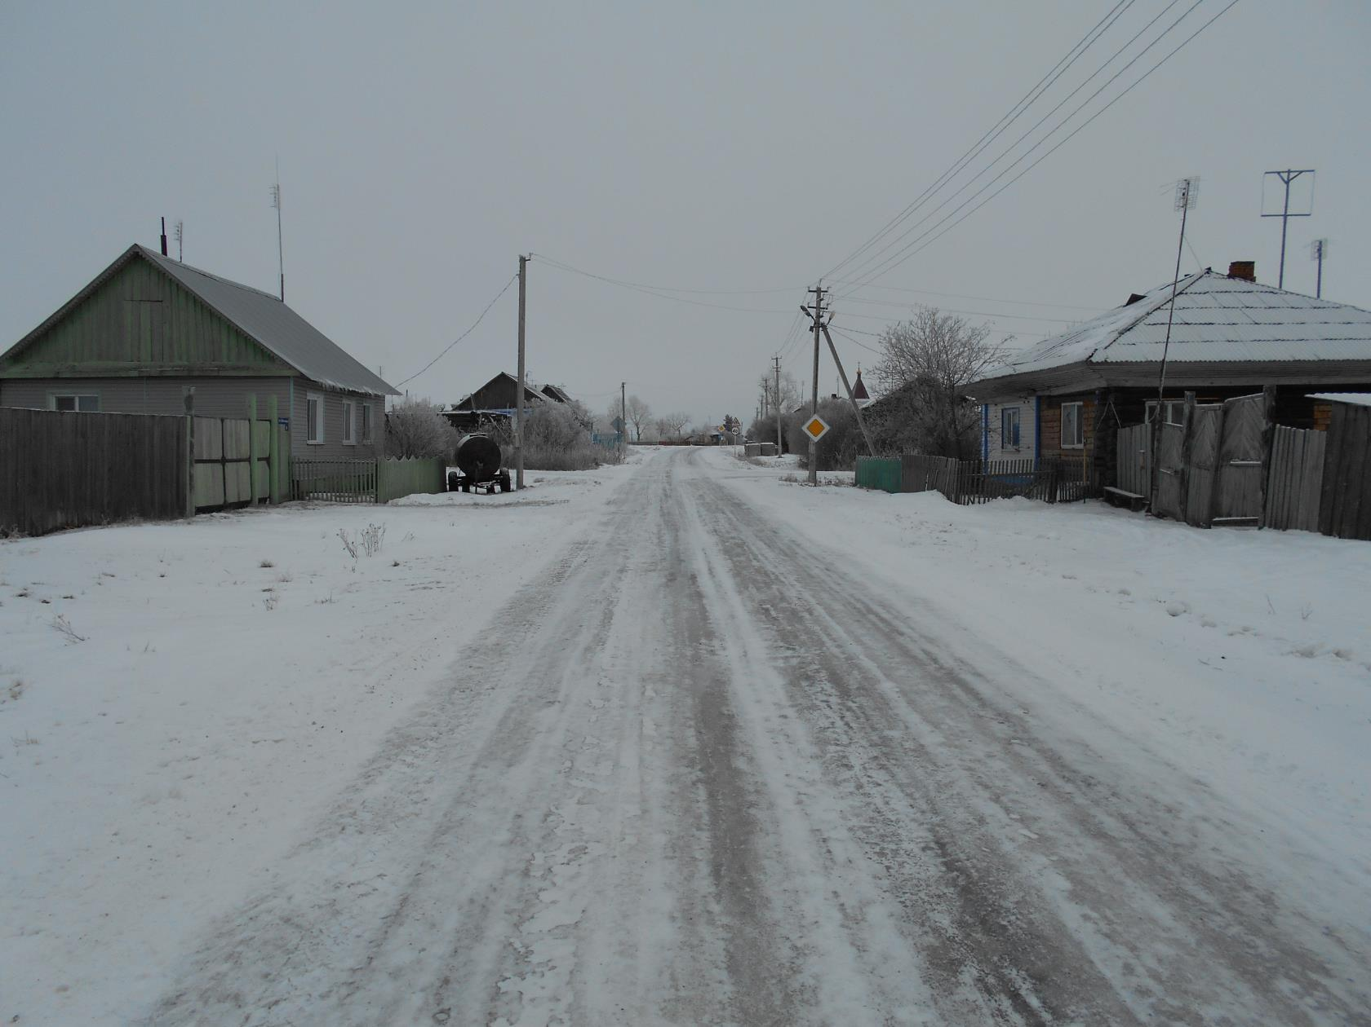
Улицы печальные, сугробы да мороз…

Slide 23
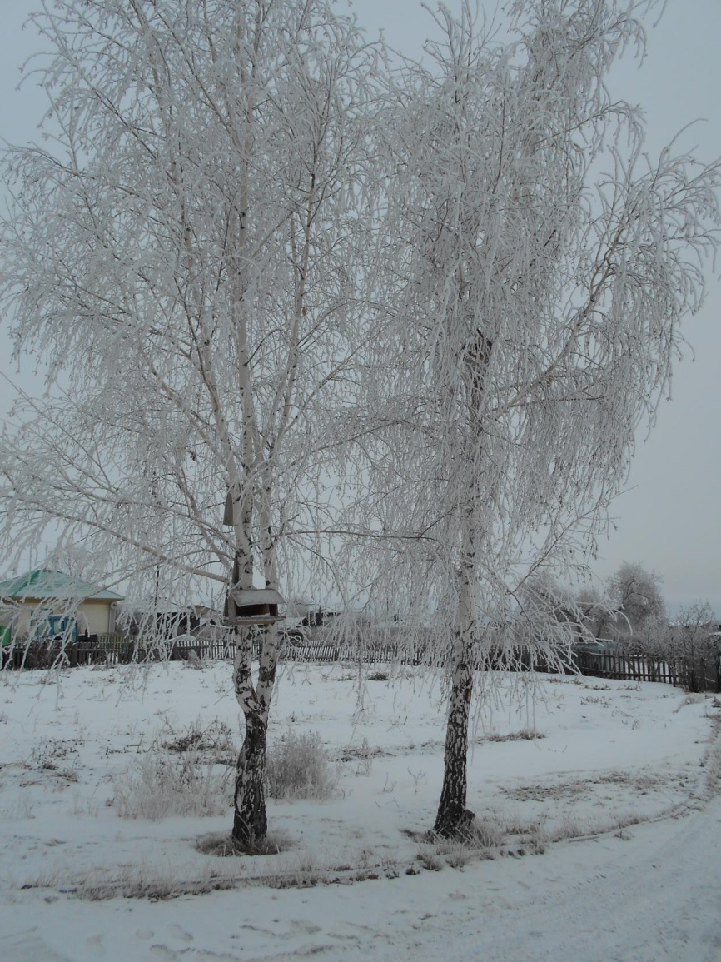
И берёзы стоят ,как большие свечки…

Slide 24
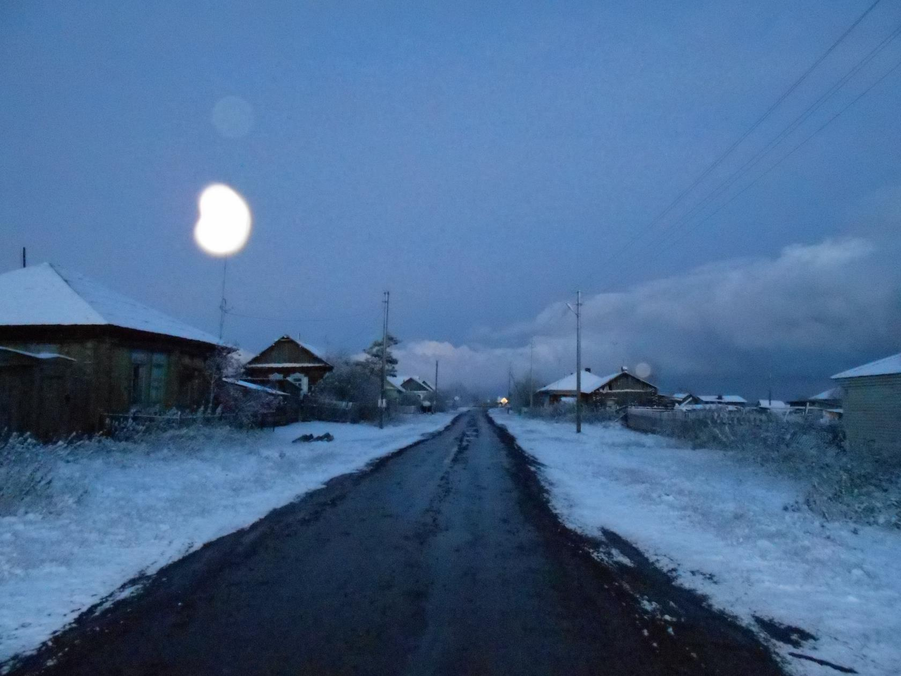
От луны свет большой прямо на нашу крышу…

Slide 25
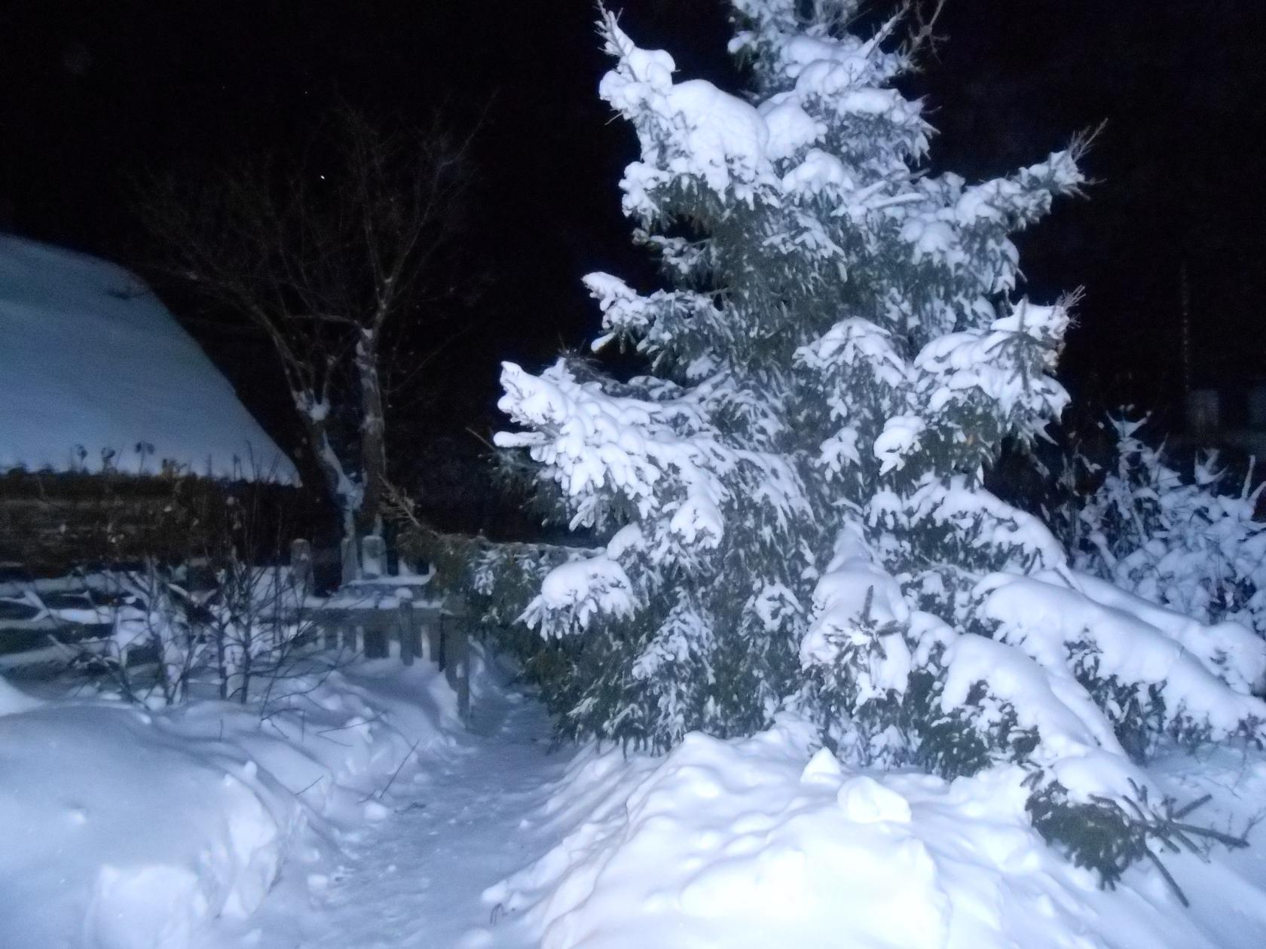
Тёмным елям снится …

Slide 26
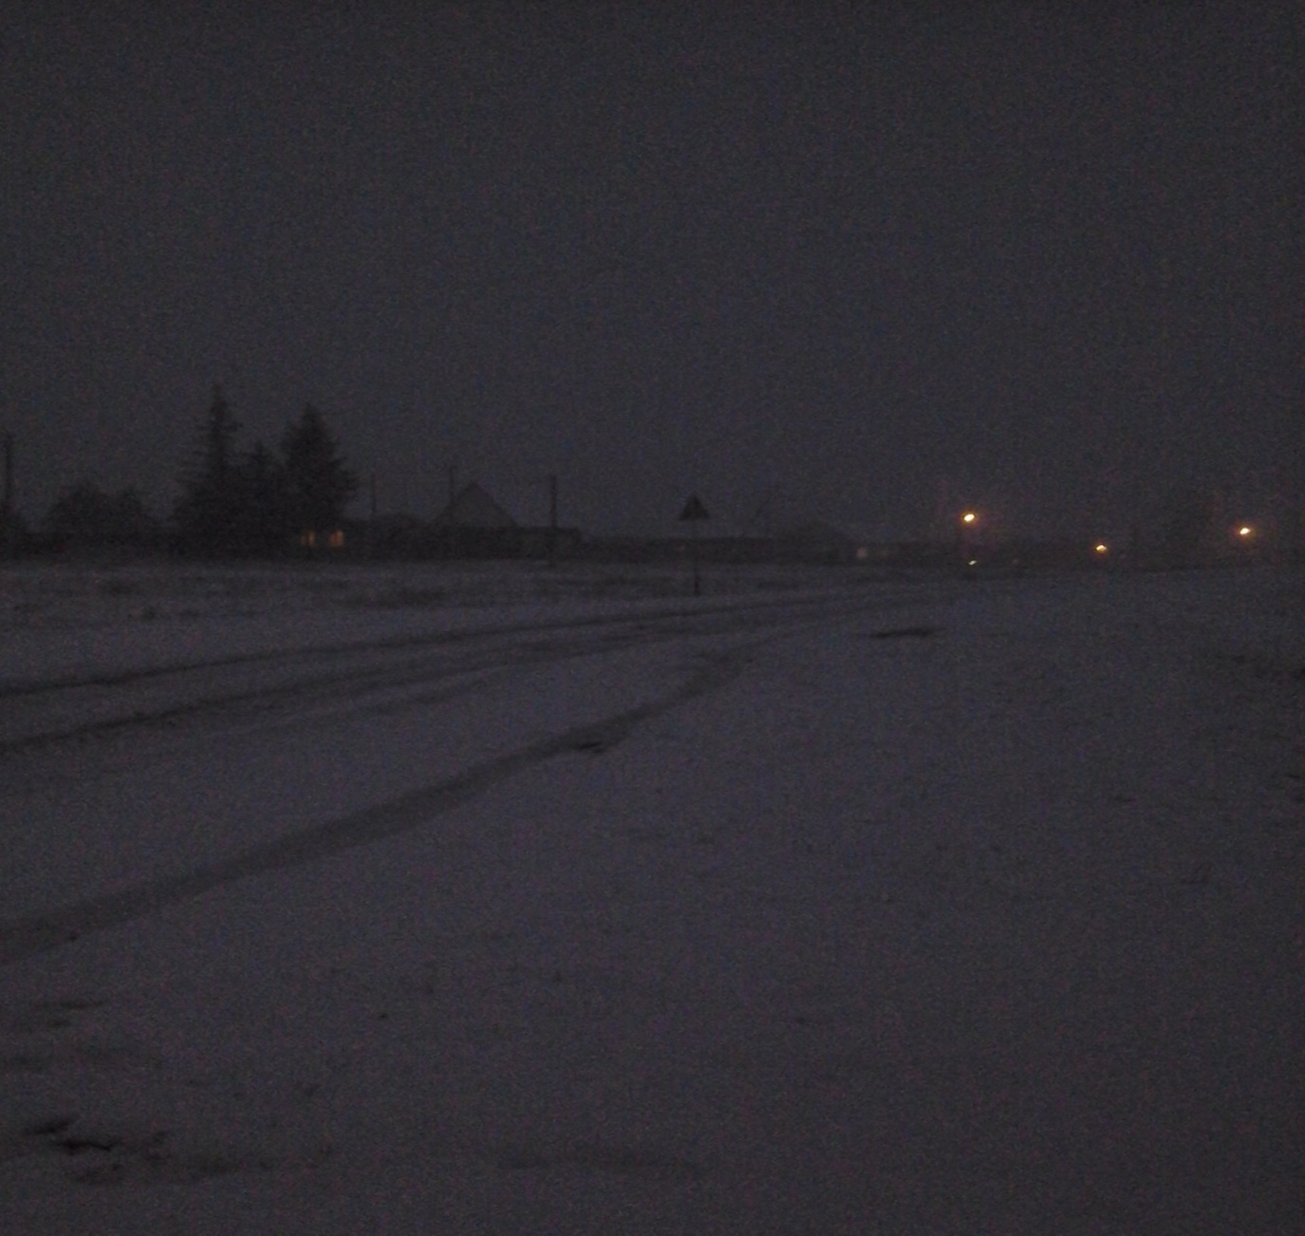
Мила, когда зимою снежной Дома к сугробам прирастут…

Slide 27
Деревня моя,деревянная,дальняя…

